Slide 1
機器學習 HW3
2020.04.28

Slide 2
Task Description
請同學使用三層的fully-connected的neural network(input layer, hidden layer, out put layer)來實作MNIST的分類問題。
hidden node 的數目由同學們自行決定，activation function使用sigmoid。
套件的部分只能使用numpy，不能利用任何有關Neural network的現成套件。
Dataset網址: https://www.kaggle.com/oddrationale/mnist-in-csv/data
下載:https://drive.google.com/file/d/1PsJMmZnao9CRIbABcjKwM8yUmMMjK9mS/view?usp=sharing
參考：https://github.com/oreilly-japan/deep-learning-from-scratch

Slide 3
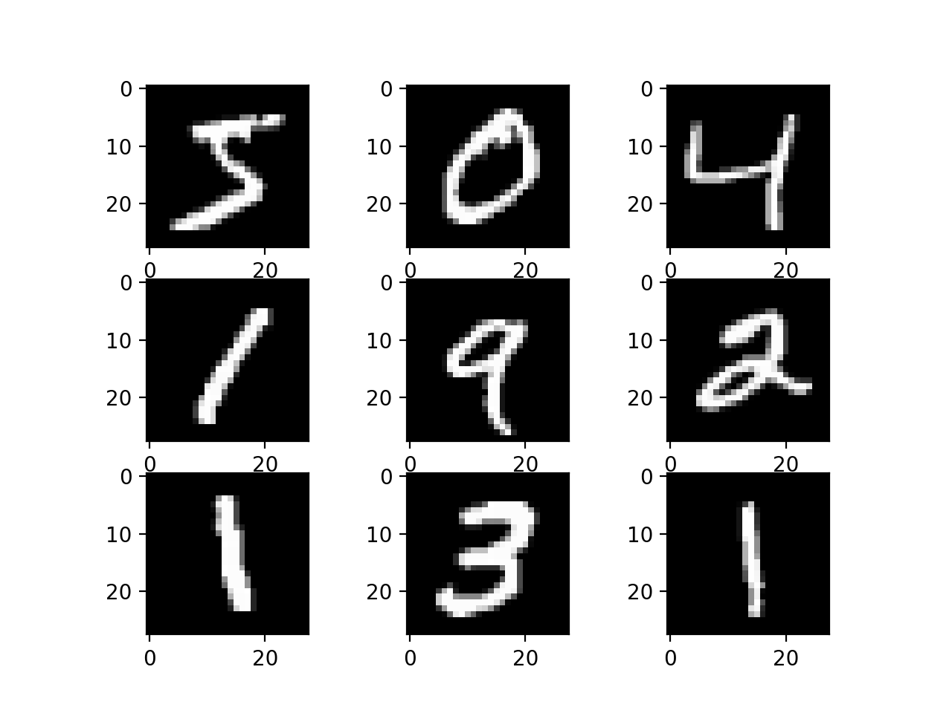
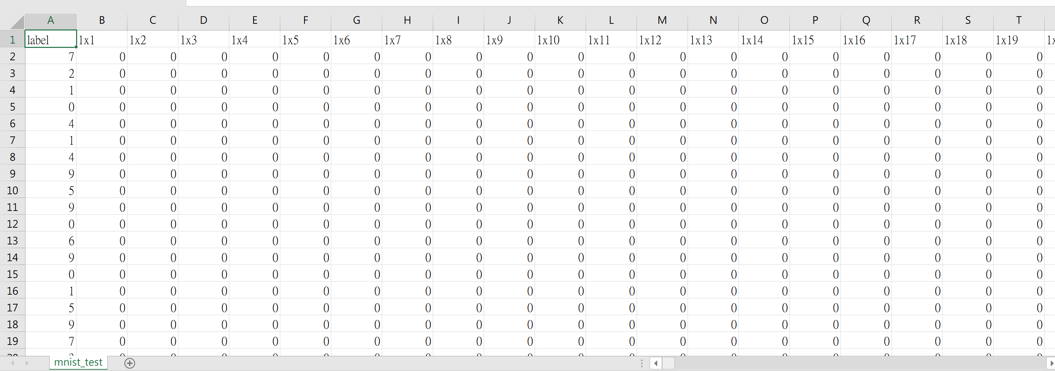
Data
Training Data size: 60000*28*28, [0-255] gray scale value
Testing Data size: 10000*28*28

Slide 4
Report
report.pdf (no more than 2 pages; font size 12pt; 中英皆可)
Name and ID
Methods
Experiments (ex. acuracy on the given test set)
Discussion
Conclusion
Code
Write the proper comment for each part and function
readme.txt (如何執行)
Grading Policy
report: 70%; performance: 30%

Slide 5
Submission (Upload to CEIBA)
一人一組
hw3_<學號>.zip
report_<學號>.pdf
code_<team number>
Readme
script 1
script 2
…
testing 準確率須寫在 report 裡，另外Readme也要提到如何執行 test 並得到準確率。
hw3 _r07942096.zip
report_r07942096.pdf
code_r07942096
readme.txt
function.py
main.py

Slide 6
Deadline
5/12(二) 18:00

